Slide 1
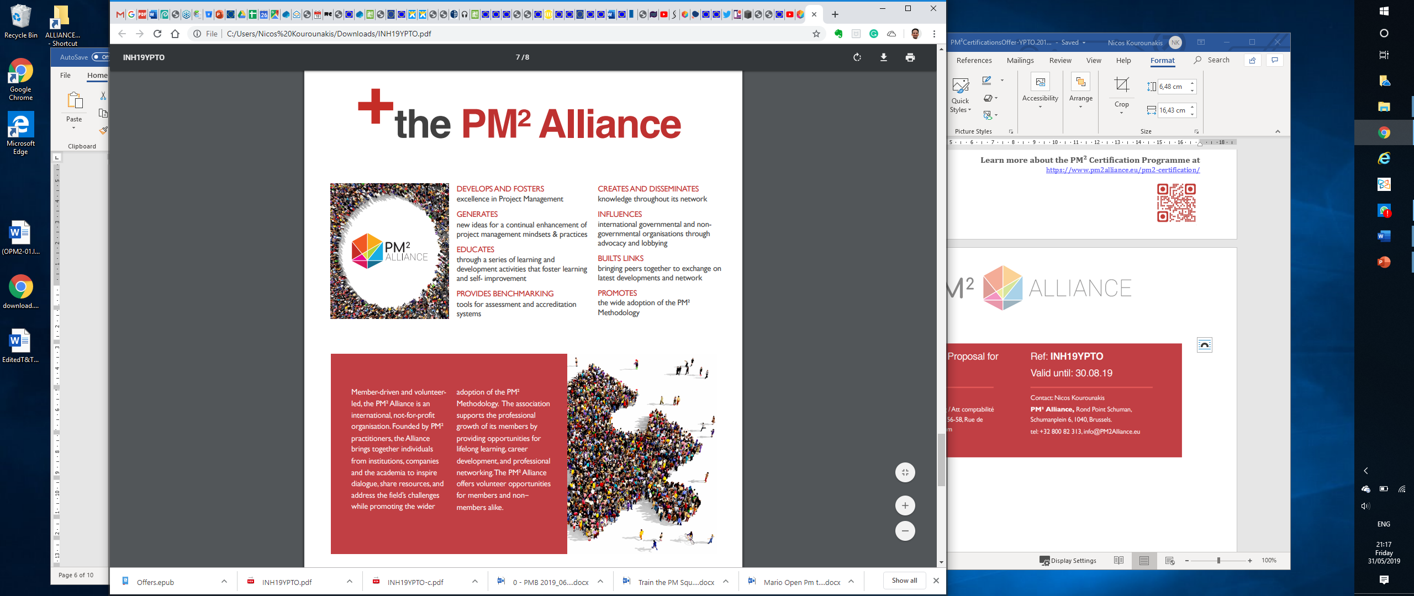

Přehled evropské
metodologie projektového řízení PM²
Česky
www.PM²Alliance.eu

Slide 2



O této prezentaci

Slide 3
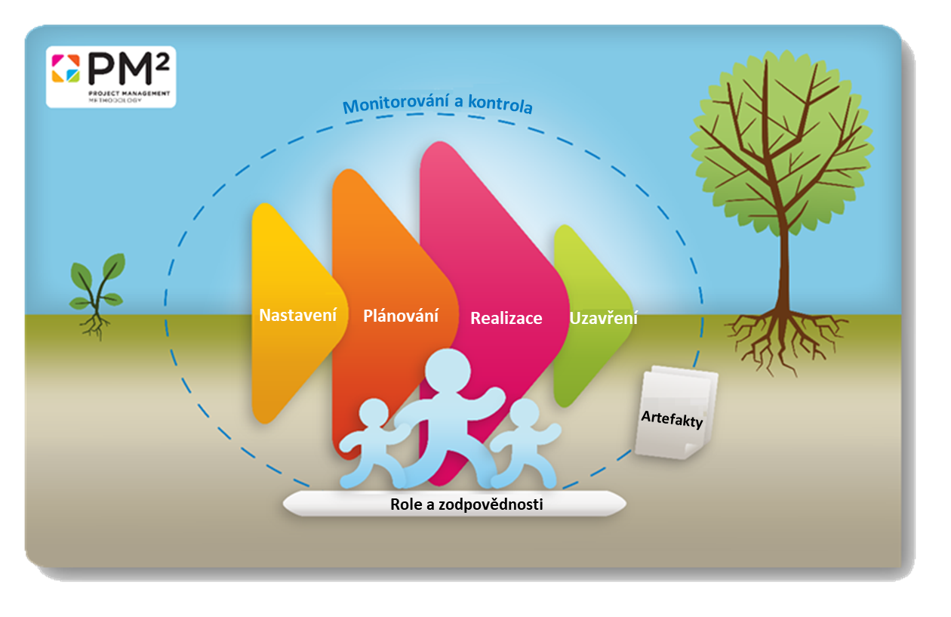





PM² Přehled

Slide 4
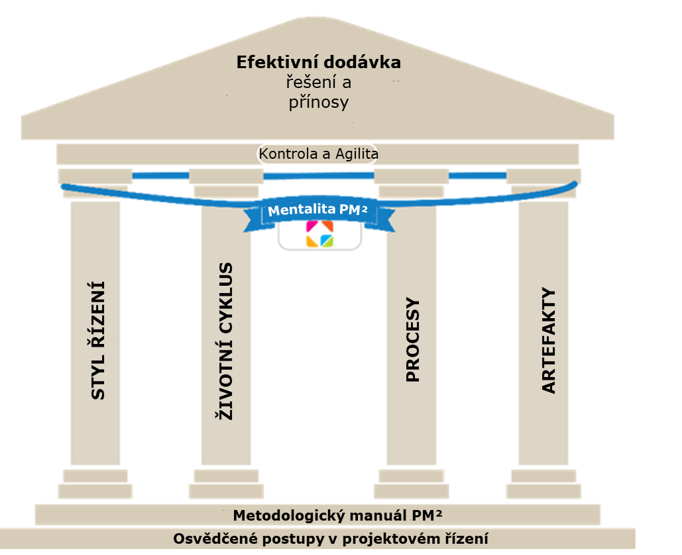
Dům PM²

Slide 5

PM² Životní cyklus projektu
Aktivita
Nastavení
Plánování
Realizace
Uzavření
Čas
Monitorování a kontrola
Notes:
Initial: low: thinking phase, small team
Speed up: many resources internal and contractors involved
Final: Slow down

Slide 6





















PM² metodologie fáze a hybatelé
Projektový
Hybatel
Vlastník
projektu (PO)
iniciuje
Projektový
manažer (PM)
plánuje
Projektový tým (PCT)
vykonává
Zainteresované osoby
vyhodnocuje
Žádost o nastavení projektu
Vstup do
fáze
Obchodní
případ
Projektová zakládací listina
Projektový plán prací
Projektové
dodávky
Monitorování a Kontrola
Nastavení
Definice Rozsahu
Přiřazení PM
Projektové
fáze
Plánování
Rozprac. rozsahu
Přiřazení PCT
Realizace
Řízení rozsahu
Koordinace
Uzavření
Zaznamenání poučení
Akceptace projektu
Výstupy
z fáze
Projektová
zakládací listina
Projektová příručka
a Projektový
plán prací
Projektové
dodávky
Report uzavření projektu
Schválení v
bránách fází
PnP
PnR
PnU
Notes:
More detail to the 5 phases: Step by step:
What makes a project start? What are the drivers?
PO is the driver initially: BC, Charter
RfP: decision point ➔ Planning
Planning with PM in the driver seat
OUTPUT: Project Handbook & Project work plan
RfE: decision point ➔ Executing
with Work plan as input
End of phase: all deliverables are complete
RfC: decision point ➔ Closing
Lessons learned & Review
Formally close project
MC: keeps an eye on all phases with work plan as input (no workplan for Initiating & Planning, after PIR approval PM should plan cost & time for BC+PC)
Q: PO vs SO?? : PM² was built with IT in mind: started with SO
To accommodate non-IT projects: SO became PO, SS became SP.
Will be reflected in the guide and all artefacts updated
The essence is the same.

Slide 7
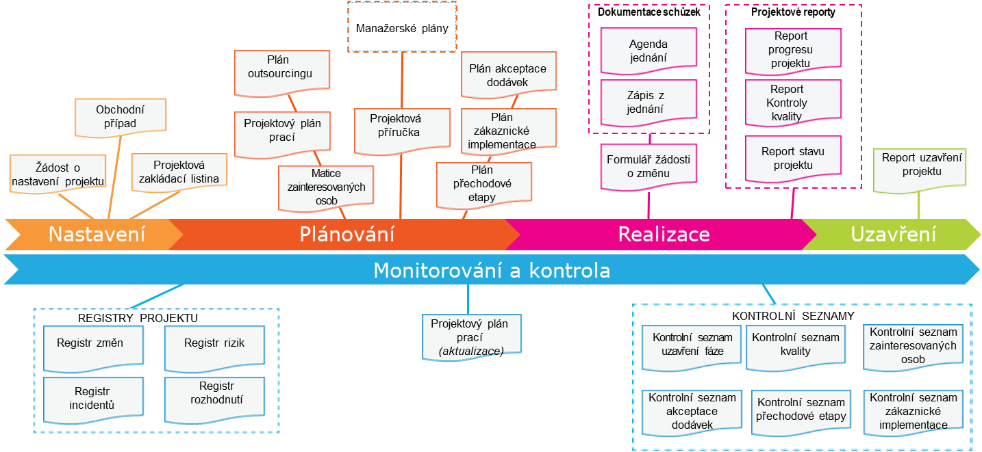

PM² Schéma artefaktů

Slide 8
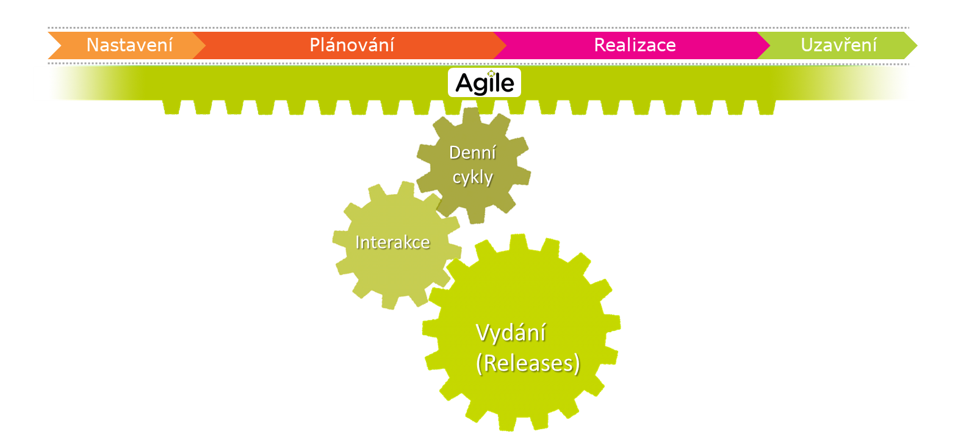
Agilní PM²
Podnikové metody
Po
Metody projektového
řízení
Agilní metody
Metody softwarového
inženýrství

Slide 9
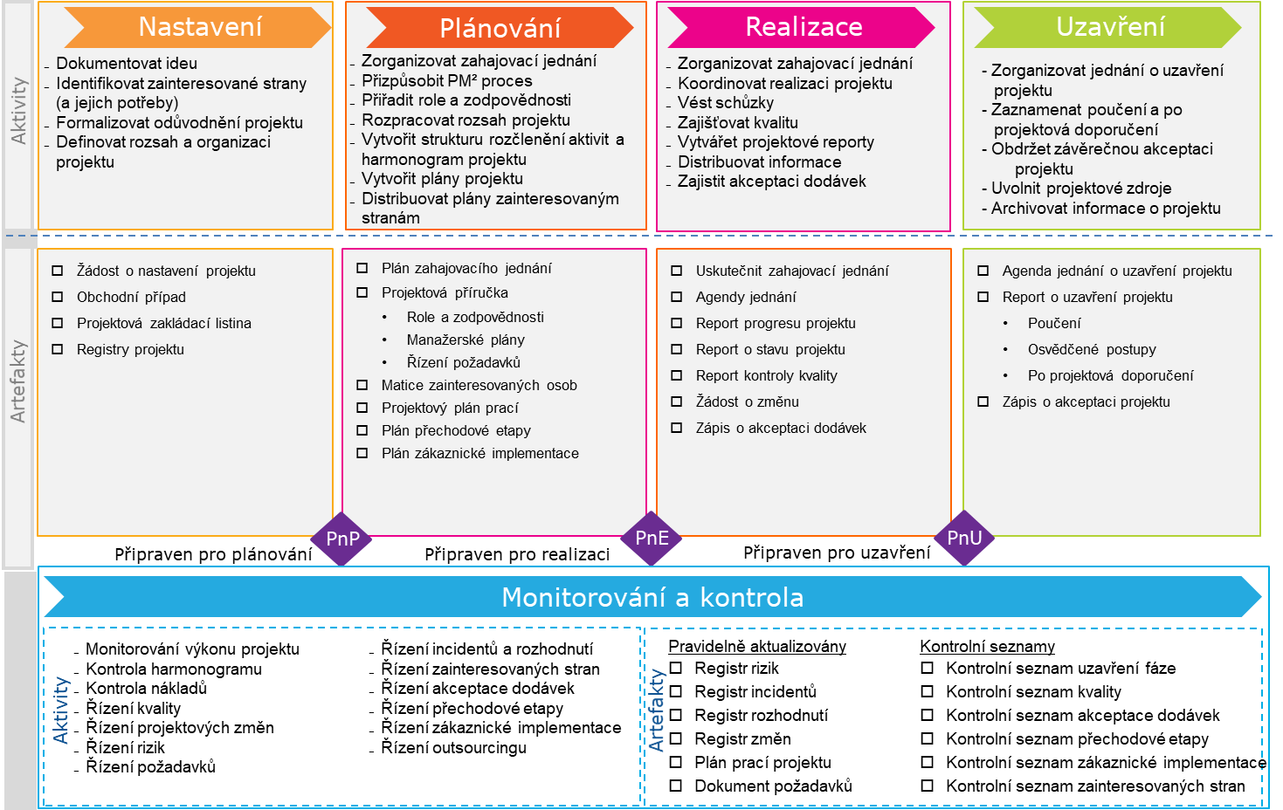
PM² Fáze a Artefakty
Notes:
Useful cheat sheet and checklist (see mark boxes)
MoM: minutes of meeting

Slide 10
PM² Model způsobu řízení
Úroveň řízení
Příslušná rozhodovací autorita (AGB)
Strana zákazníka
Strana dodavatele
Rozhodovací úroveň
Projektová řídící komise (PSC)
Vlastník
projektu (PO)
Dodavatel
řešení (SP)
Řídící úroveň
Deleguje
Deleguje
Podpůrný projektový tým
(PST)
Spolupráce a
komunikační
kanál
Manažer
zákazníka (BM)
Projektový
manažer (PM)
Manažerská úroveň
Výkonná úroveň
Implementační skupina zákazníka
(BIG)
(Uživatelé a zástupci zákazníka)
Projektový tým (PCT)
Rady a schvalování
Určitá rozhod. úroveň
Vykonávál
Legenda
Zásadní rozhodování
Koordinuje
Podporuje (volitelné)

Slide 11
PM² Přehled rolí a zodpovědností (RASCI)
RASCI:
Responsible – Zodpovědný za vykonání
Accountable – Zodpovědný manažersky
Consulted - Konzultován
Supports - Podporuje
Informed – Informován
PM² Responsibilities: RASCI
AGB (Příslušná rozhodovací autorita)
PSC (Projektová řídící komise )
PO (Vlastník projektu)
BM (Manažer zákazníka)
SP (Dodavatel řešení)
PM (Projektový manažer)
PCT (Projektový tým)

Slide 12
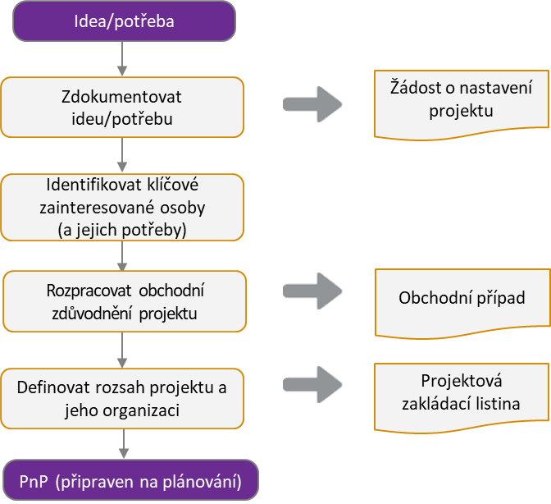

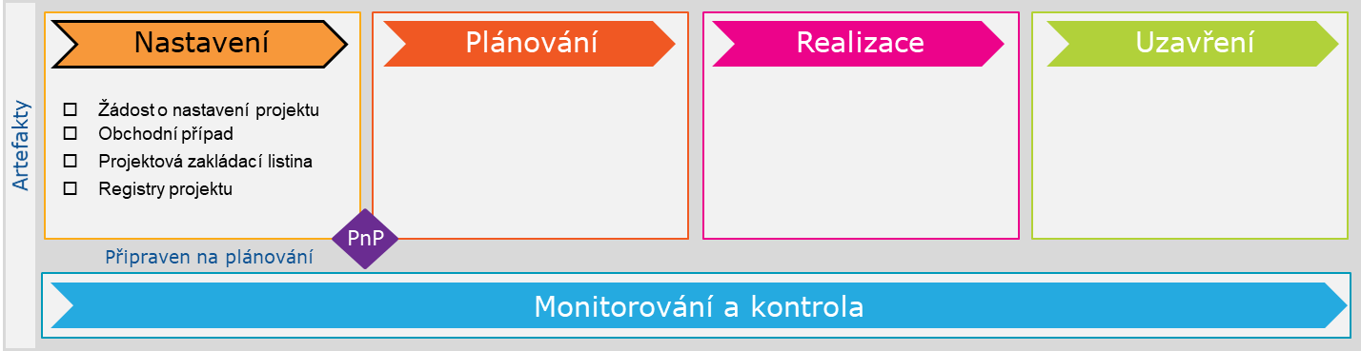
Přehled: Fáze Nastavení

Slide 13
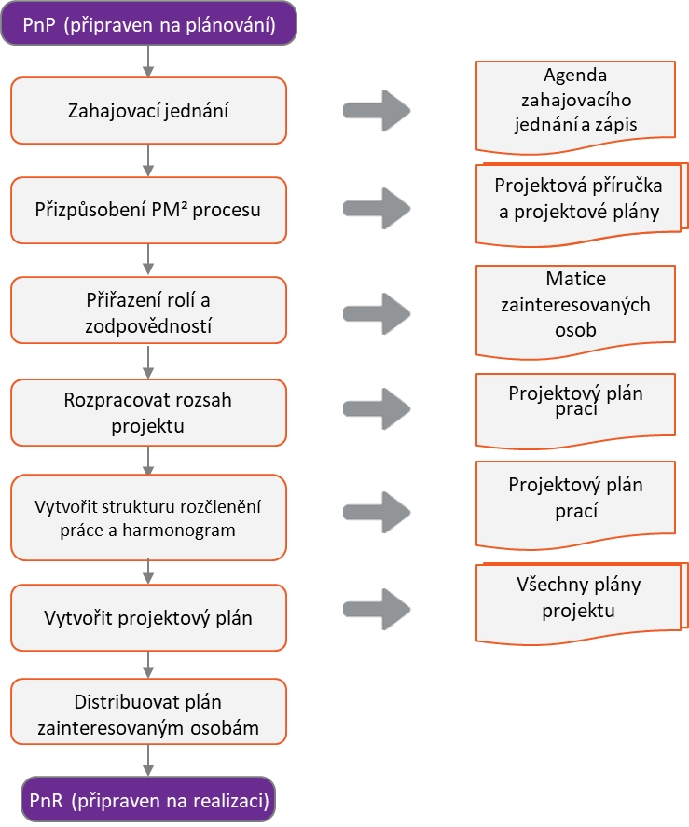

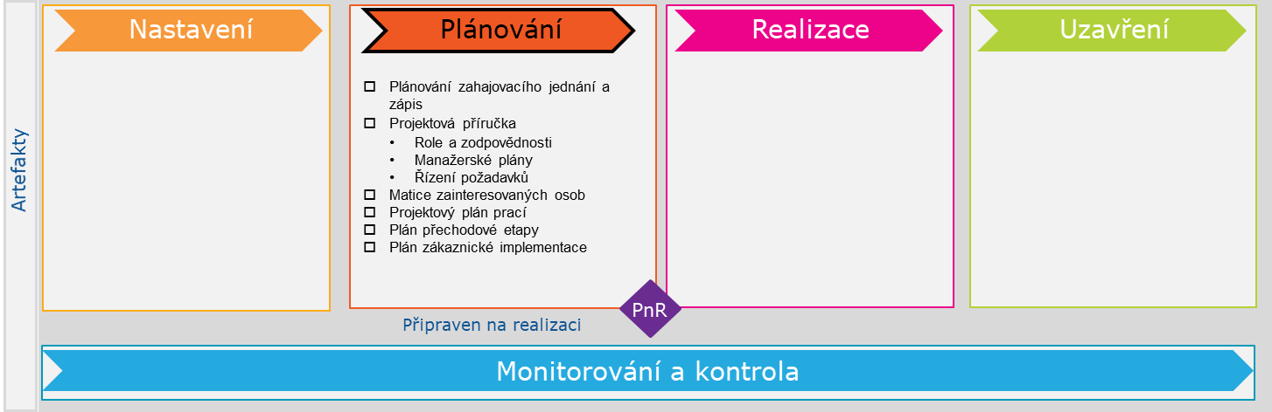
Přehled: Fáze Plánování

Slide 14
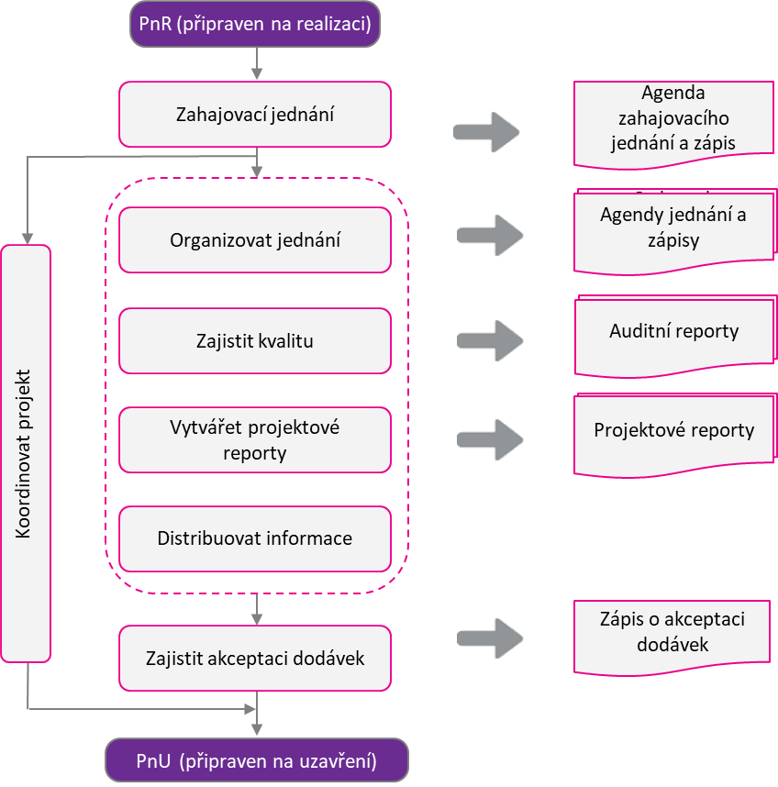

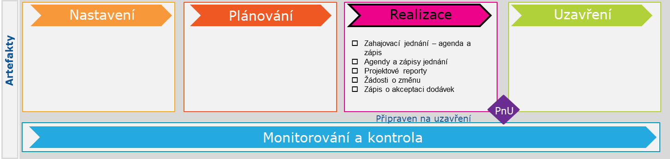
Přehled: Fáze Realizace

Slide 15
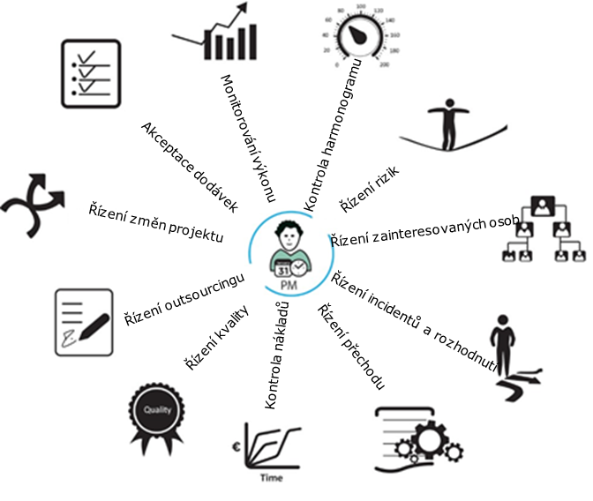
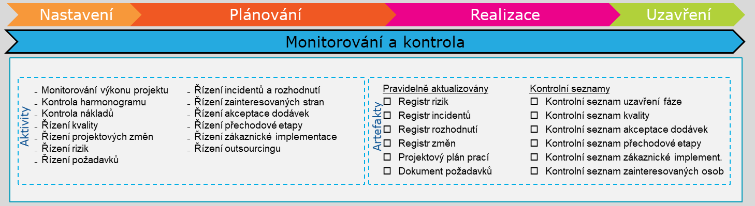
Přehled: Monitorování a kontrola

Slide 16
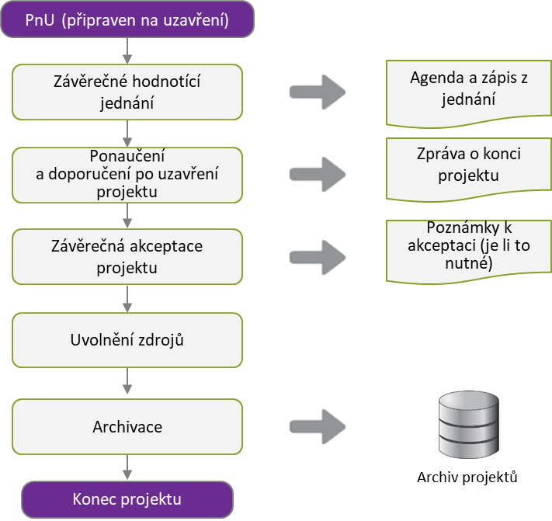
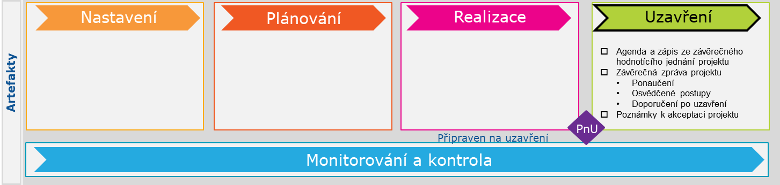
Přehled: Fáze Uzavření

